Slide 1
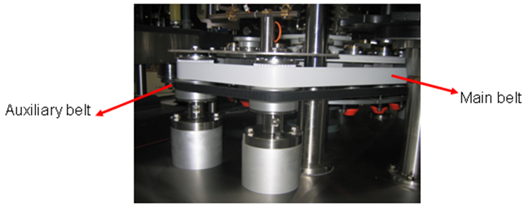
Réduisez vos coûts de maintenance
Transmission par courroie
VALEUR ET AVANTAGES |  | DESCRIPTION
Réduction des coûts de maintenance. Changement de format rapide. Réduction des coûts pour tous les changements de format. Réglage de précision. |  | Le système de transmission comprend un moteur brushless entraînant deux courroies (parfois une seule). La courroie principale assure la stabilité de la rotation des plateformes lors de l'application de l'étiquette sur le contenant. La courroie auxiliaire permet une accélération régulière au démarrage de la rotation des plateformes.
Valeur : Rendement
Équipements : Étiqueteuses Rollquattro F25, F35 et F45 avec came mécanique
Code catalogue : AA01

